Slide 1
INTELIGÊNCIA ARTIFICIAL
2
1
Prof. Me. João Choma Neto

Slide 2
CONTEÚDO
REPRESENTAÇÃO DO CONHECIMENTO
Questões de representação do conhecimento
Grafos conceituais
Solução de problemas distribuída
RESOLUÇÃO DE PROBLEMAS
Tipos de problemas
Representação de Problemas
Busca de soluções
Medidas de desempenho
Estratégias de busca

Slide 3
RELEMBRANDO

Slide 4
INTELIGÊNCIA ARTIFICIAL
A inteligência artificial (IA) buscou reproduzir computacionalmente os sistemas biológicos de inteligência presente nos seres humanos
Baseado na ideia de que o sistema inteligente humano levou inúmeros anos para se aperfeiçoar

Slide 5
CARACTERÍSTICAS DA INTELIGÊNCIA ARTIFICIAL
Inteligência artificial (IA) é a capacidade de uma máquina reproduzir habilidades semelhantes às humanas
Raciocínio
Aprendizado
Planejamento
Criatividade

Slide 6
AGENTE INTELIGENTE
Um agente é simplesmente algo que age (a palavra agente vem do latino agere, que significa fazer)
Espera-se que um agente computacional faça mais:
Opere sob controle autônomo
Perceba seu ambiente, persista por um período de tempo prolongado, adapte-se a mudanças
Seja capaz de criar e perseguir metas

Slide 7
REPRESENTAÇÃO DO CONHECIMENTO
Pergunta importante:
Como eu represento o problema?
Se eu quero resolver um problema, tem que ser possível eu representar esse problema de forma que a máquina possa interpretá-lo

Slide 8
Como representar o conhecimento de forma apropriada:
uma das principais questões na representação do conhecimento é determinar a melhor forma de representar o conhecimento de um domínio específico.
Isso pode envolver a escolha de uma estrutura de dados adequada e a seleção de um conjunto apropriado de conceitos e relações.

Slide 9
A representação do conhecimento deve ser capaz de lidar com essa incerteza de forma eficiente, permitindo que o sistema de inteligência artificial tome decisões com base em informações imprecisas ou incompletas.

Slide 10
A representação do conhecimento deve ser capaz de lidar com essas mudanças de forma eficiente, permitindo que o sistema de inteligência artificial adapte-se ao novo conhecimento conforme ele se torna disponível.

Slide 11
a representação do conhecimento deve ser capaz de garantir que o conhecimento seja consistente e não contraditório

Slide 12
a representação do conhecimento deve ser capaz de tornar o conhecimento acessível para o sistema de inteligência artificial. Isso pode envolver a utilização de técnicas de indexação e busca eficientes para encontrar informações relevantes em grandes bases de dados de conhecimento.

Slide 13
INFORMAL -> FORMAL
Problema é resolvido e leva a uma solução
Uma representação do problema é computada e obtém uma saída
Logo um problema é interpretado por meio de uma algoritmo inteligente e a saída é interpretada para ser vista com uma solução

Slide 14
Como eu represento?
Linguagens:
Java, Python, C
Interpretação:
Algoritmo de regressão, algoritmo genético, árvore de decisão.

Slide 15
O QUE ESPERAMOS DA REPRESENTAÇÃO?
Queremos que uma representação seja:
¤ Rica o bastante para expressar o conhecimento necessário para
resolver o problema;
¤ Tão próxima do problema quanto possível:
n i.e. compacta, natural e fácil de dar manutenção;
¤ Propícia a computação eficiente;
¤ Capaz de expressar características do problema que possam ser
exploradas para ganho computacional e capaz de negociar precisão/
tempo/espaço computacional;
¤ Capaz de ser adquirida de pessoas, dados e experiências passadas.

Slide 16
LINGUAGEM PARA REPRESENTAÇÃO
Você precisa representar um problema para resolvê-lo em um
computador.
̈ Problema:
¤ Especificação do problema
¤ Computação adequada

Slide 17
NÍVEIS DE REPRESENTAÇÃO
Dois níveis de abstração parecem ser comum entre as
entidades biológicas e computacionais.
¤ Nível de conhecimento
n Expresso em termos de conhecimento e objetivos de um agente.
n Fala sobre o mundo externo ao agente.
¤ Nível de símbolo
n Expresso em termos de quais símbolos o agente está manipulando.
n Fala sobre quais símbolos um agente usa para implementar o nível de
conhecimento.

Slide 18
Mapeamento de um problema para uma
representação
Qual o nível de abstração do problema você deseja ter que
representar?
̈ Quais objetos e relações no mundo você deseja representar?
̈ Como você pode representar o conhecimento para garantir
que a representação é natural, modular e manutenível?
̈ Como você pode adquirir as informações de dados,
sensoriamento, experiência ou outros agentes?

Slide 19
Escolhendo um nível de abstração
Uma descrição de alto nível
¤ É mais fácil para um ser humano especificar e compreender.
¤ Abstrai detalhes que podem ser importantes para realmente resolver o problema.
̈ Uma descrição de baixo nível
¤ Pode ser mais precisa e mais preditiva.

Slide 20
Escolhendo um nível de abstração
Quanto mais baixo o nível, mais difícil é raciocinar com ele.
̈ Você pode não saber as informações necessárias para obter uma
descrição de nível mais baixo.
̈ Em alguns momentos é possível utilizar vários níveis de abstração.

Slide 21
Um problema pode ser definido formalmente por quatro
componentes:
1. Estado inicial: Estado no qual o agente faz o primeiro
movimento. Por exemplo, se um agente de viagem estiver em
Foz do Iguaçu, seu estado inicial pode ser descrito como
Origem(Foz do Iguaçu).

Slide 22
2. Função sucessor: Dado um estado qualquer x, o sucessor(x)
produzirá como saída um conjunto na forma de pares
ordenados <a,s>, em que a é a ação, e s, o estado sucessor.
Nesse par ordenado, a ação provém do estado x, e cada estado
sucessor pode ser alcançado partindo-se de x.

Slide 23
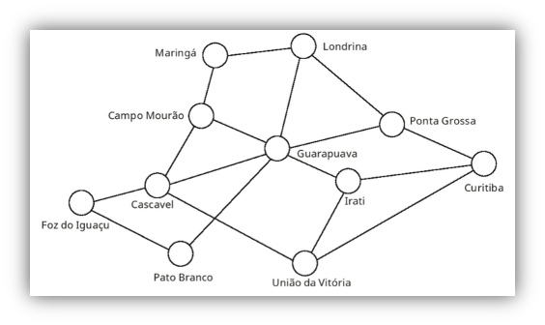
FONTE: Medeiros (2018)
No caso de o estado inicial ser Origem(Foz do Iguaçu), a função sucessor(Foz do Iguaçu) retornaria assim:
{<Destino(CascaveI), Origem(Foz do Iguaçu)>, <Destino(Pato Branco), Origem(Foz do Iguaçu)>}
Nesse sentido, o estado inicial e a função sucessor determinam o conjunto de todos os estados acessíveis a partir do estado inicial.
O espaço de estados forma um grafo em que os nós são os estados e os arcos entre os nós são as ações.

Slide 24
3. Teste de objetivo: Determina se um estado é um estado objetivo. Por exemplo, o objetivo é o estado final Origem(Curitiba).
Em alguns casos, um objetivo pode ser definido como uma propriedade abstrata, e não por um estado ou conjunto de estados específicos. Por exemplo, em um jogo de xadrez, o xeque-mate é o objetivo.

Slide 25
4. Função de custo: Também chamada de função de custo de caminho, atribui um custo numérico a cada caminho.
O agente escolherá, portanto, uma função de custo que significará a própria medida de desempenho.
No caso do agente do exemplo, a função de custo seria a distância em quilômetros. Há então um custo de passo para ir de um estado a outro.

Slide 26
Os elementos precedentes definem um problema e podem ser reunidos em uma única estrutura de dados que é fornecida como entrada para um algoritmo de resolução de problemas.
Uma solução para um problema é um caminho desde o estado inicial até o estado objetivo.
Considerando a qualidade da solução, medida pela função custo, uma solução ótima é aquela que apresenta o menor custo entre todas as soluções possíveis.

Slide 27
Compare a descrição do estado simples a uma viagem real cruzando o estado do paraná, em que o estado do mundo inclui muitos itens: os companheiros de viagem, a paisagem vista da janela, a proximidade de policiais, a distância até a próxima parada para descanso, as condições da estrada, o tempo, e assim por diante.
Todas essas considerações são omitidas porque são irrelevantes para o problema de encontrar uma rota para Curitiba. O processo de remover detalhes de uma representação é chamado abstração

Slide 28
Além de abstrair a descrição do estado, devemos abstrair as próprias ações.
Uma ação de direção tem muitos efeitos. Além de mudar a posição do veículo e de seus ocupantes, ela gasta tempo, consome combustível, gera poluição e etc.
Nossa formulação leva em conta apenas a mudança de posição.

Slide 29
Os elementos precedentes definem um problema e podem ser reunidos em uma única estrutura de dados que é fornecida como entrada para um algoritmo de resolução de problemas.
Uma solução para um problema é um caminho desde o estado inicial até o estado objetivo.
Considerando a qualidade da solução, medida pela função custo, uma solução ótima é aquela que apresenta o menor custo entre todas as soluções possíveis.

Slide 30
Para efeitos de estudo, os problemas podem ser classificados em ^{[2]}:
Miniproblemas: Exigem a aplicação de métodos de resolução de problemas, apresentando descrições concisas e exatas.
Há diversos métodos que podem ser utilizados para comparação de desempenho.

Slide 31
Para efeitos de estudo, os problemas podem ser classificados em ^{[2]}:
Problemas do mundo real: Não tendem a ter uma descrição concisa e exata, abstraída de situações da realidade.
Em geral, são problemas complexos que podem ser divididos em problemas simples, para os quais há um método de solução conhecida.
Essa estratégia de divisão dos problemas complexos é denominada dividir-para-conquistar.

Slide 32
O problema do caixeiro viajante é uma extensão do problema de roteirização, em que todos os pontos de uma rede precisam ser visitados, e não apenas alguns.
A quantidade de possibilidades de rotas por todos os pontos é da ordem de (n - 1)!.
Para um conjunto de rotas com poucos pontos, o problema pode ser resolvido pela "força bruta" (todas as rotas).
Mas ele cresce exponencialmente com a quantidade de pontos.

Slide 33
Pontos ou nós | (n – 1)! | Tempo
5 | 24 | Insignificante
10 | 362.880 | Insignificante
15 | 87,17 bilhões | 9 segundos
20 | 1,2 x 10¹⁷ | 3,9 anos
25 | 6,2 x 10²³ | 19,6 milhões de anos

Slide 34
Certas técnicas recorrem a árvores de busca, que são geradas a partir do estado inicial e pela função sucessor, configurando-se, assim, o espaço de estados.
Um nó de busca é a raiz da árvore, relativa ao estado inicial.
Para a resolução do problema, acontece então a expansão do estado atual nos estados possíveis a partir da função sucessor, que gera, por sua vez, um novo ramo ou conjunto de estados.
O propósito da busca é fazer essa expansão de forma contínua, avaliando os nós gerados, verificando se o nó é um estado objetivo ou não.

Slide 35
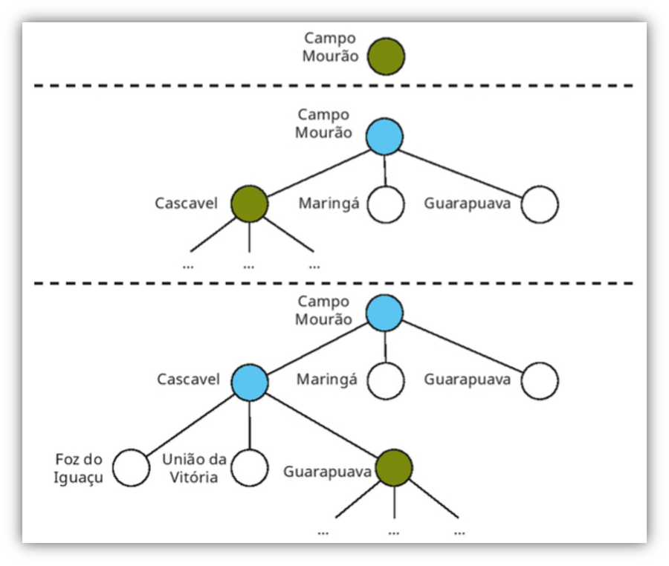


Slide 36
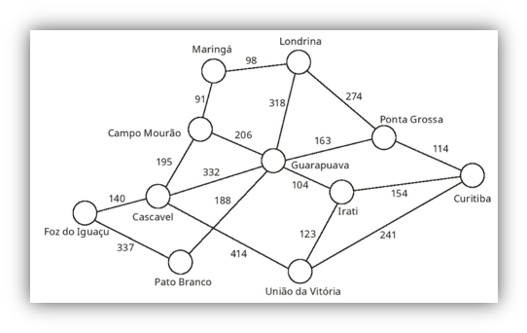

Slide 37
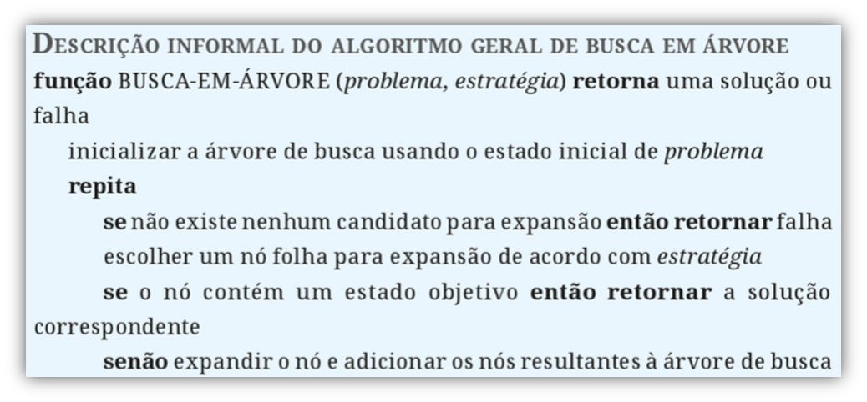


Slide 38
Algoritmos de busca exigem uma estrutura de dados para manter o controle da árvore de busca que está sendo construída.
Para cada nó n da árvore, temos uma estrutura que contém quatro componentes (Russell, 2013):
n.ESTADO: o estado no espaço de estado a que o nó corresponde;
n.PAI: o nó na árvore de busca que gerou esse nó;
n.AÇÃO: a ação que foi aplicada ao pai para gerar o nó;
n.CUSTO-DO-CAMINHO: o custo, tradicionalmente denotado por g(n), do caminho do estado inicial até o nó, indicado pelos ponteiros para os pais.

Slide 39
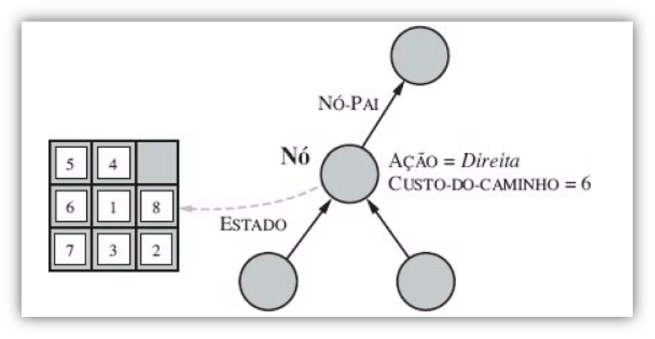


Slide 40
A estrutura de dados apropriada para isso é uma fila. As operações sobre uma fila são:
VAZIA?(fila) devolve verdadeiro somente se não existir mais nenhum elemento na fila.
POP(fila) remove o primeiro elemento da fila e o devolve.
INSERIR(elemento, fila) insere um elemento na fila e devolve a fila resultante.

Slide 41
As filas são caracterizadas pela ordem em que armazenam os nós inseridos. Três variantes mais
comuns são: o primeiro a entrar na fila é o primeiro a sair ou a fila FIFO (first in, first out), que
dispara o elemento mais antigo da fila; o último a entrar na fila é o último a sair ou fila LIFO (last
in, last out) (também conhecida como pilha), que dispara o elemento mais recente da fila; e a fila de
prioridade, que dispara o elemento da fila com a maior prioridade de acordo com alguma função de
ordenação.

Slide 42
As filas são caracterizadas pela ordem em que armazenam os nós inseridos. Três variantes mais comuns são:
O primeiro a entrar na fila é o primeiro a sair ou a fila FIFO (first in, first out), que dispara o elemento mais antigo da fila;
O último a entrar na fila é o primeiro a sair ou fila LIFO (lastin, first out) (também conhecida como pilha), que dispara o elemento mais recente da fila;
A fila de prioridade, que dispara o elemento da fila com a maior prioridade de acordo com alguma função de ordenação.

Slide 43
Podemos avaliar o desempenho do algoritmo em quatro aspectos:
» Completude: Existe garantia de o algoritmo encontrar uma solução, caso ela exista?
» Otimização: A estratégia de busca consegue encontrar a solução ótima?
» Complexidade de tempo: Quanto tempo ele leva para encontrar uma solução?
» Complexidade de espaço: Quanto espaço em memória é necessário para executar a busca?

Slide 44
Para que um algoritmo seja bem avaliado, ele deve atender a esses quatro critérios.
A análise das complexidades de tempo e espaço auxiliará a definição de uma relação de compromisso entre o custo da solução (a estrutura de hardware necessária) e o tempo/ espaço de memória para sua execução.

Slide 45
FORMATAÇÃO PADRÃO DA EAD
* Colocar Fonte em todas as imagens, se for uma imagem elaborada pelo professor, colocar “imagem elaborada pelo professor”, ou se em formato de gráfico “gráfico produzido pelo professor”, arquivo pessoal “arquivo pessoal do professor”
* O texto do conteúdo do slide deve ser alinhado à esquerda (para evitar "buracos" no texto), procurem usar no mínimo tamanho 24.
* Títulos devem ser iguais em formatação, fonte mínima 29 e máxima 32, em negrito, caixa alta, alinhado à esquerda.
* O tamanho da fonte do conteúdo não deve ser superior a fonte do título, ou seja, se as fontes estão no tamanho 29, o conteúdo deve estar no máximo tamanho 28. A letra deve ser “Calibri”.
* Todos os slides devem conter títulos, os que não tem deve-se usar o título do slide anterior.
Se todos os slides não estiverem com essa formatação serão devolvidos para o ajuste.

Slide 46
REFERÊNCIA
Referências em Imagens: Para evitarmos alguns transtornos em relação às referências das imagens e também melhoramos a "estética" do material, vamos adotar o seguinte padrão:
Não será usado mais "Encurtadores" (sejam eles de quaisquer espécies, pois eles têm um tempo de vida útil e acabam expirando).
Todas as referências de imagens, tabelas ou gráficos deverão constar ao final do material (da mesma forma como é feito com as referências bibliográficas).
Quando uma imagem for inserida no material, deve-se indicar o Título da Imagem ou apenas "Fig01 (por exemplo), e ao final, indicar a fonte (link da imagem) seguida da data do acesso. Exemplo: Fig01: http://www... <Acesso em: xx/xx/xxxx> (Recomendação da Bibliotecária Inês)

Slide 47
Todos os materiais para gravação devem ser encaminhados com no mínimo 7 dias de antecedência, com exceção dos materiais para os encontros ao vivo, que devem ser encaminhados em uma única data especificado no cronograma enviado pela secretária camilacarvalho@Unipar.br

Slide 48
1

